Slide 1
Квантовая криптография
Работу выполнил:
Жеребцов К. А.
ИВТ-41

Slide 2
План
Основы квантовых компьютеров
Угрозы безопасности в контексте квантовых компьютеров
Методы защиты информации в квантовых компьютерах
Препятствия на пути внедрения технологии

Slide 3
Основы квантовых компьютеров
Принцип неопределённости Хайзенберга
Квантовая суперпозиция
Квантовая запутанность

Slide 4
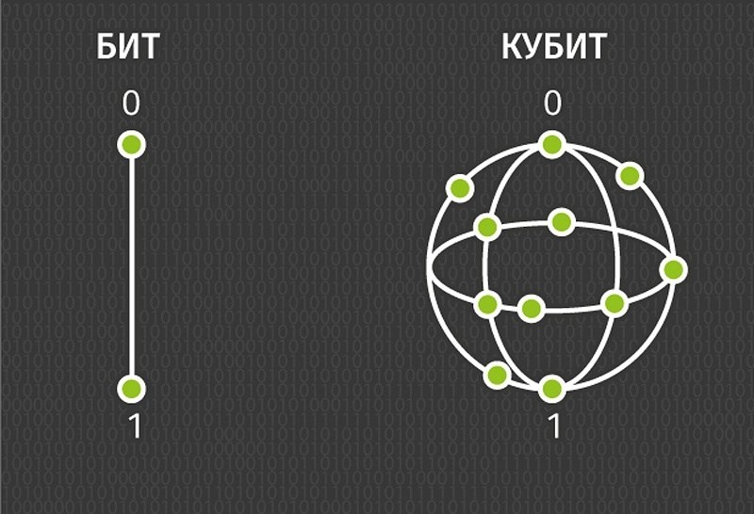
Характеристики кубитов
Суперпозиция состояний
Квантовая интерференция
Квантовая запутанность
Квантовое измерение

Slide 5
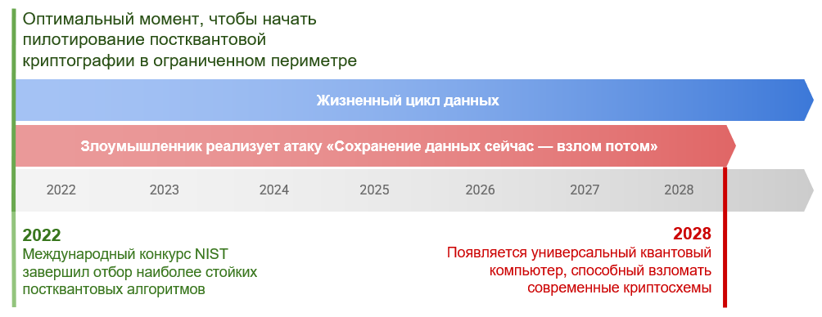
Угрозы безопасности в контексте квантовых компьютеров

Slide 6
Методы защиты информации в квантовых компьютерах

Slide 7
Квантовое шифрование
Технология квантовой криптографии опирается на принципиальную неопределённость поведения квантовой системы, выраженную в принципе неопределённости Хайзенберга — невозможно одновременно получить координаты и импульс частицы, невозможно измерить один параметр фотона, не исказив другой.

Slide 8
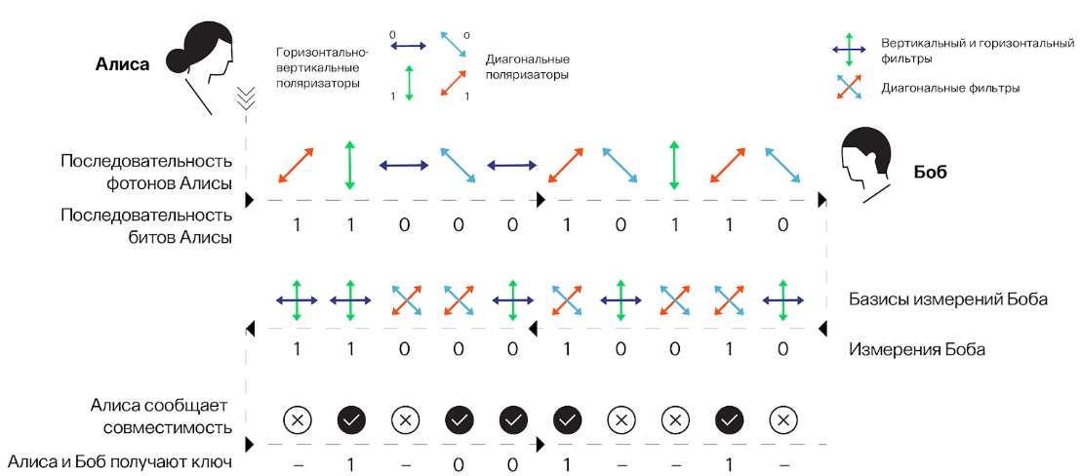
Использование квантовых ключей

Slide 9
Защита от атак с использованием квантовых вычислений
Разработка квантовых криптографических алгоритмов
Усиление классических алгоритмов шифрования

Slide 10
Физическая защита квантовых битов
Криогенная технология
Вакуумная изоляция
Электромагнитный экранирование
Изоляция от механических вибраций

Slide 11
Препятствия на пути внедрения
Сложность технологии
Ограниченная доступность
Низкая масштабируемость
Нормативные и юридические вопросы

